Slide 1
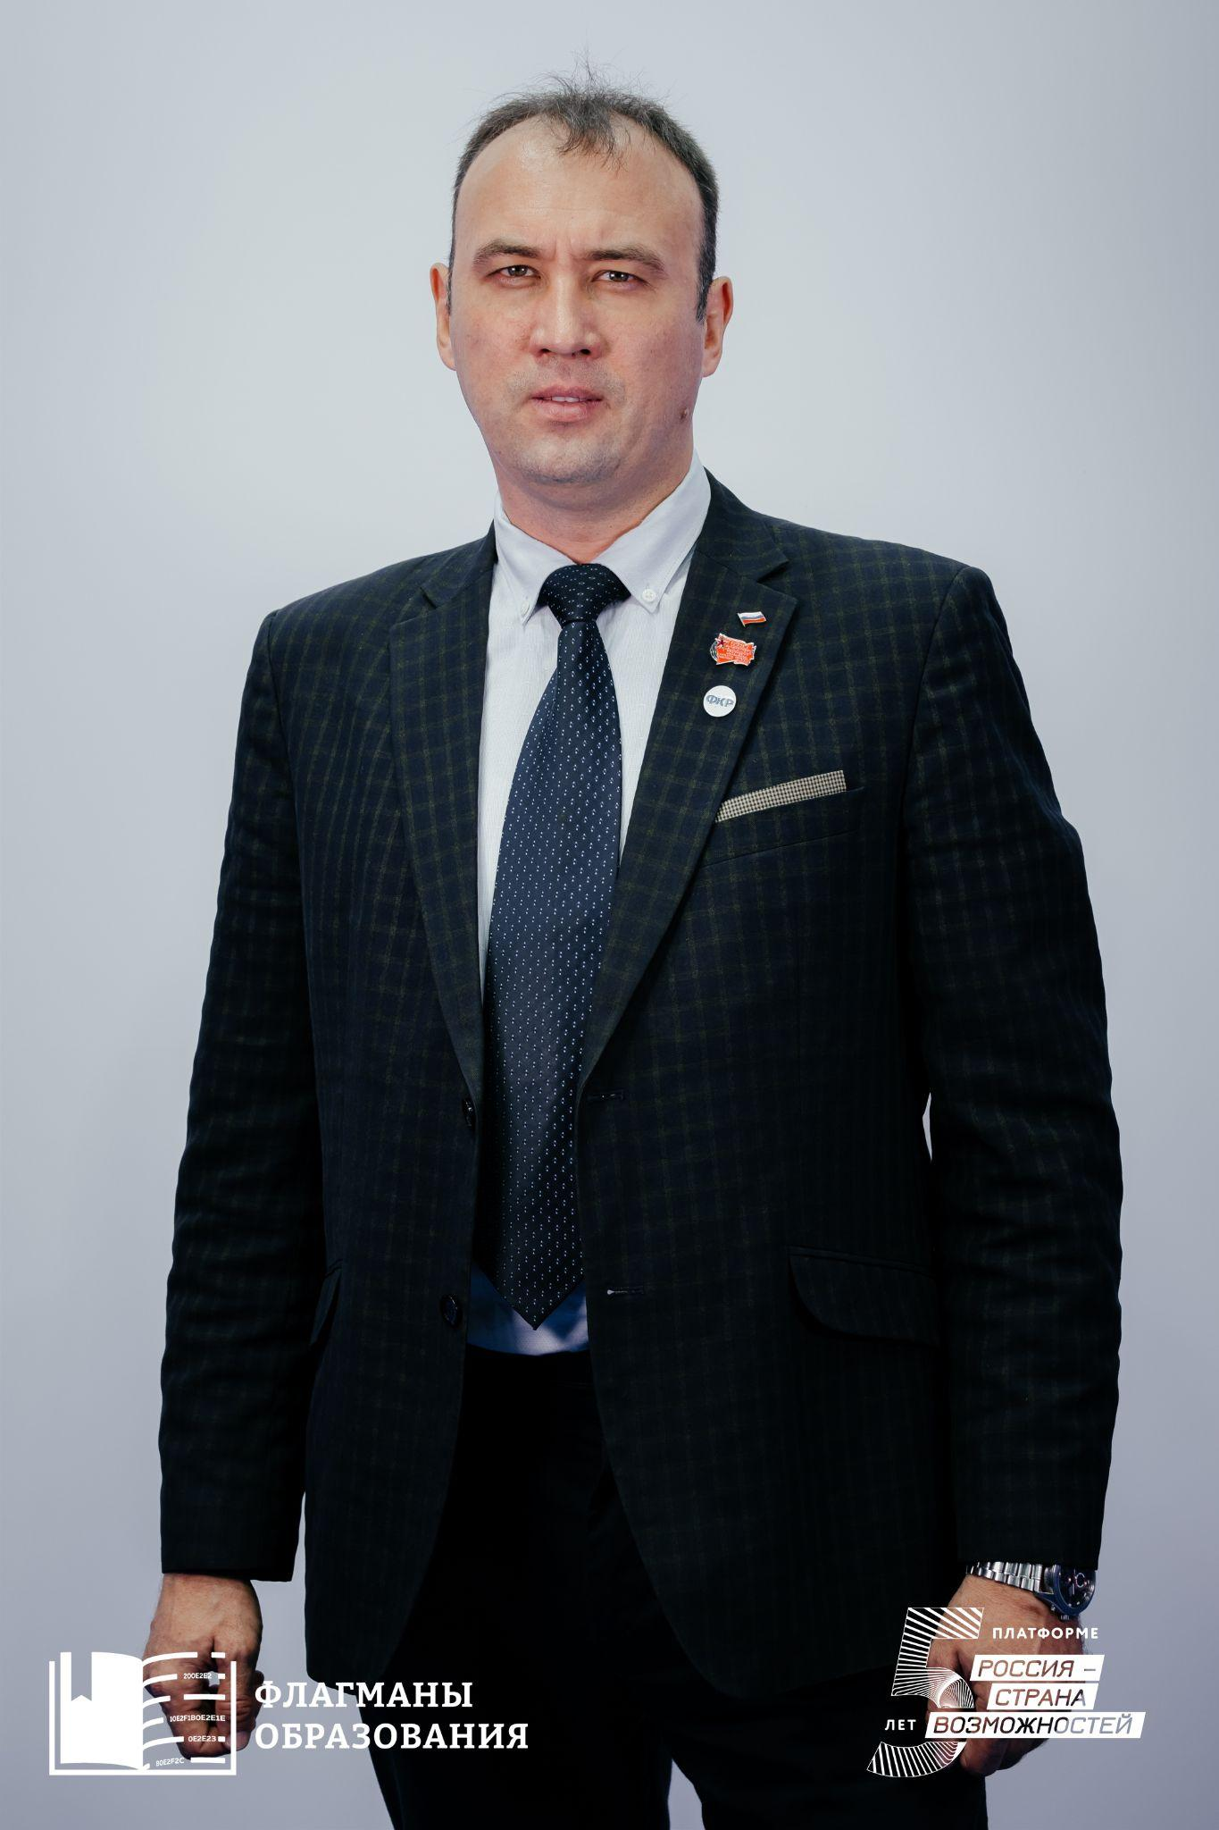
ВОСПИТАНИЕ КАК ГЛАВНАЯ СОСТАВЛЯЮЩАЯ РОЛЬ УЧИТЕЛЯ (из личного опыта)
Ковальчук Сергей Михайлович учитель истории и обществознания классный руководитель МАОУ “Центр образования №165 имени В.А. Бердышева” член Всероссийского экспертного педагогического совета при Министерстве просвещения РФ

Slide 2
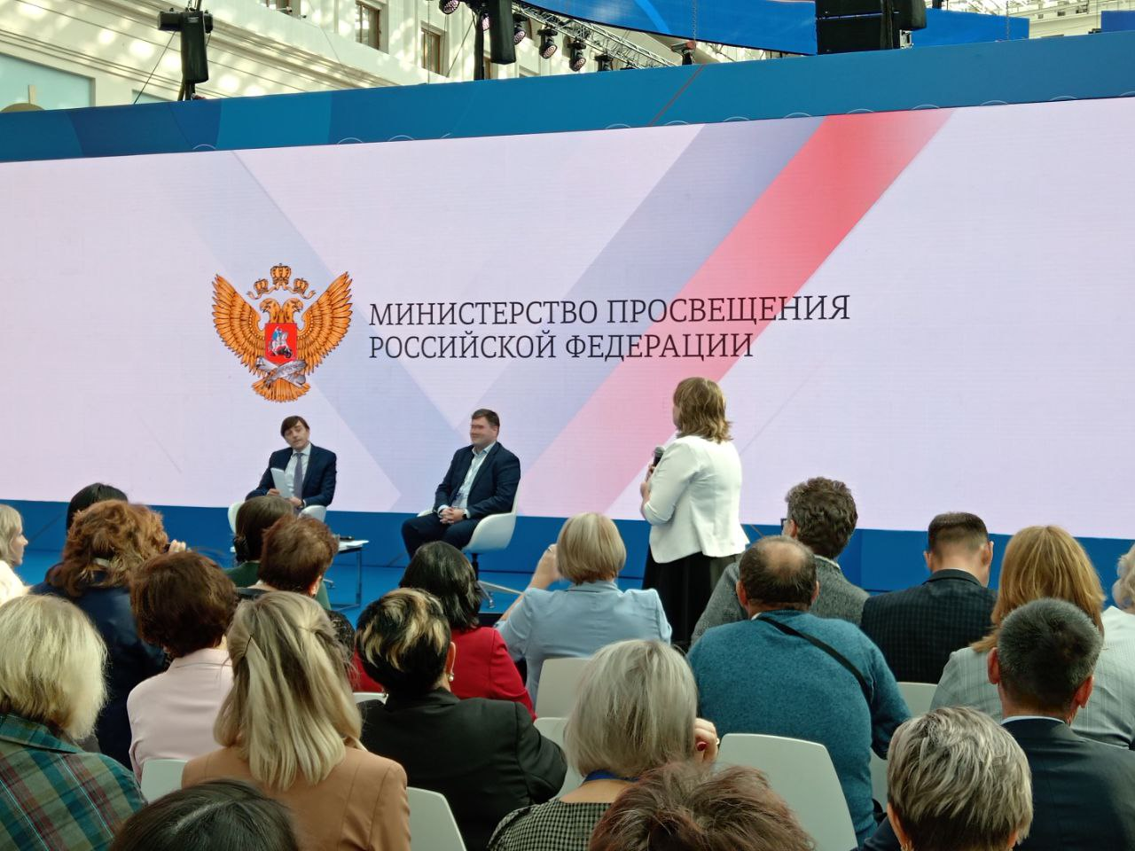
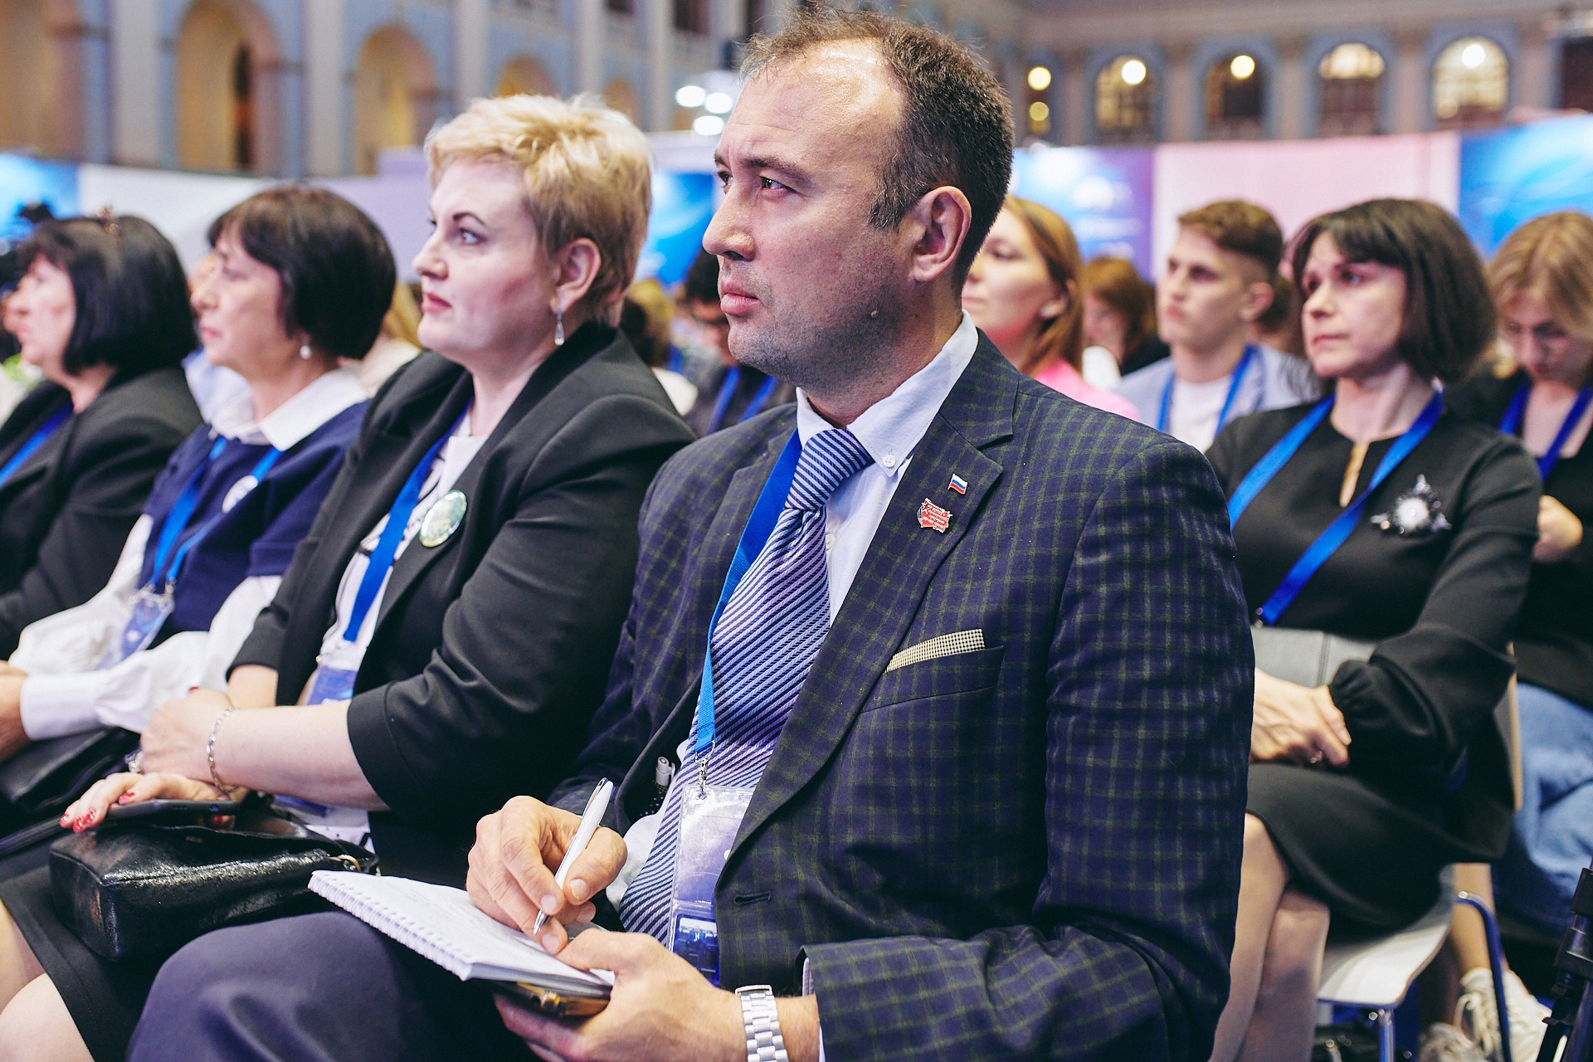
ВЭПС + ФКР = О РОЛИ УЧИТЕЛЯ СЕГОДНЯ

Slide 3
ОБРАЗОВАНИЕ= ОБУЧЕНИЕ + ВОСПИТАНИЕ

Slide 4
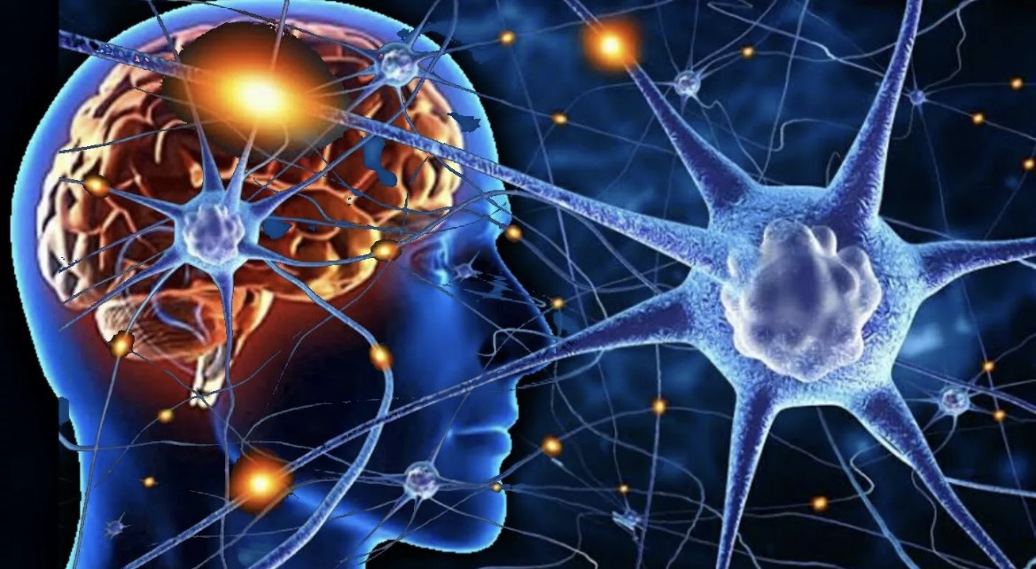
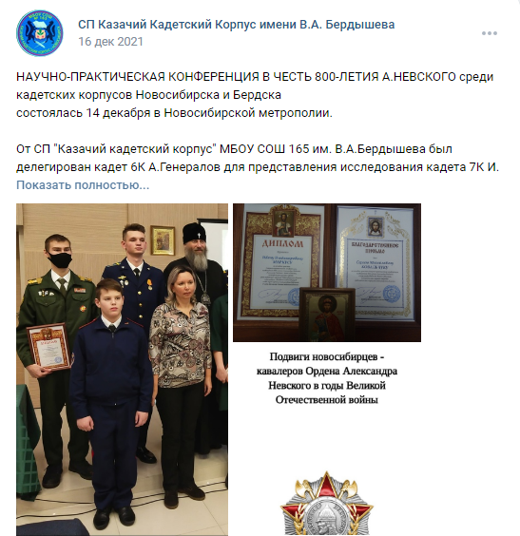
ВСЕГДА УЧИТЬСЯ САМОМУ И ВМЕСТЕ

Slide 5
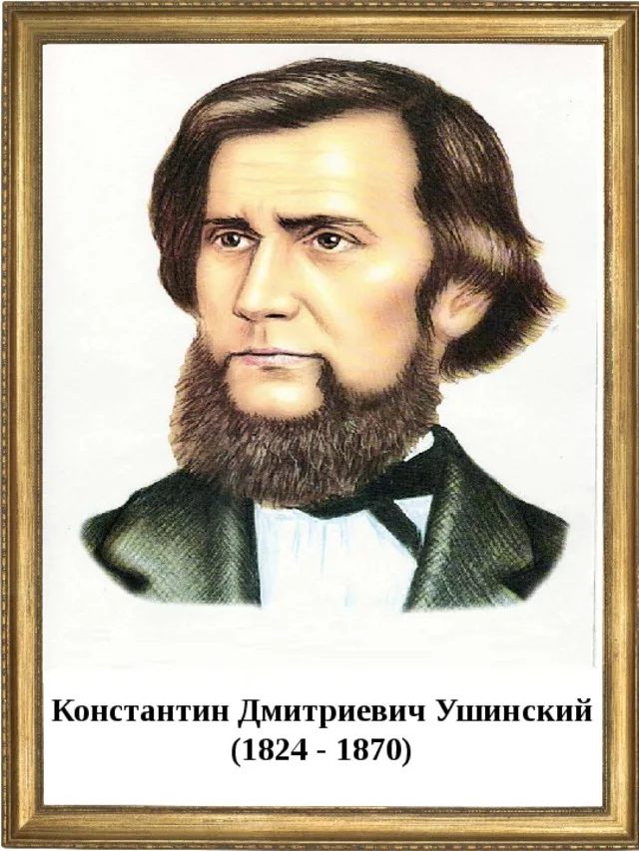
ВСЕГДА УЧИТЬСЯ САМОМУ И ВМЕСТЕ
«В деле обучения и воспитания, во всем школьном деле ничего нельзя улучшить, минуя голову учителя. Учитель живет до тех пор, пока он учится. Как только он перестает учиться, в нем умирает учитель».
(Константин Дмитриевич Ушинский)

Slide 6
МОИ УВЛЕЧЕНИЯ-ИХ УВЛЕЧЕНИЯ-НАШИ УВЛЕЧЕНИЯ

Slide 7
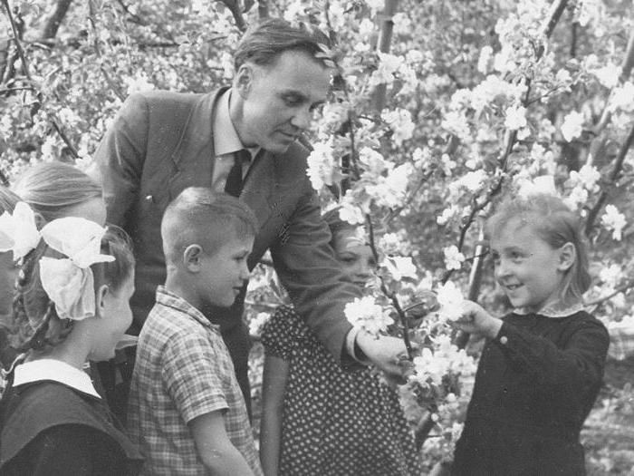
ЧЕЛОВЕЧНОСТЬ
«Урок — это совместный труд детей и педагога, и успех этого труда определяется в первую очередь теми взаимоотношениями, которые складываются между преподавателем и учащимися»
(Василий Александрович Сухомлинский)

Slide 8
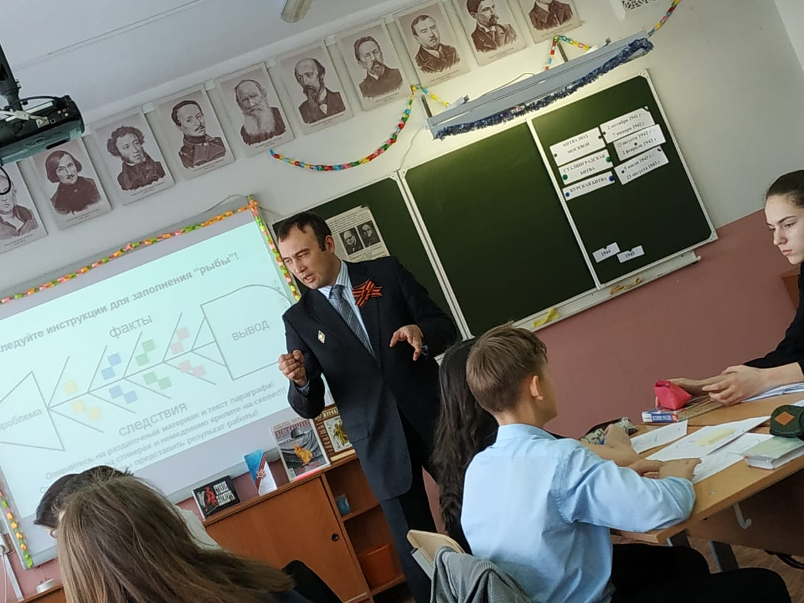
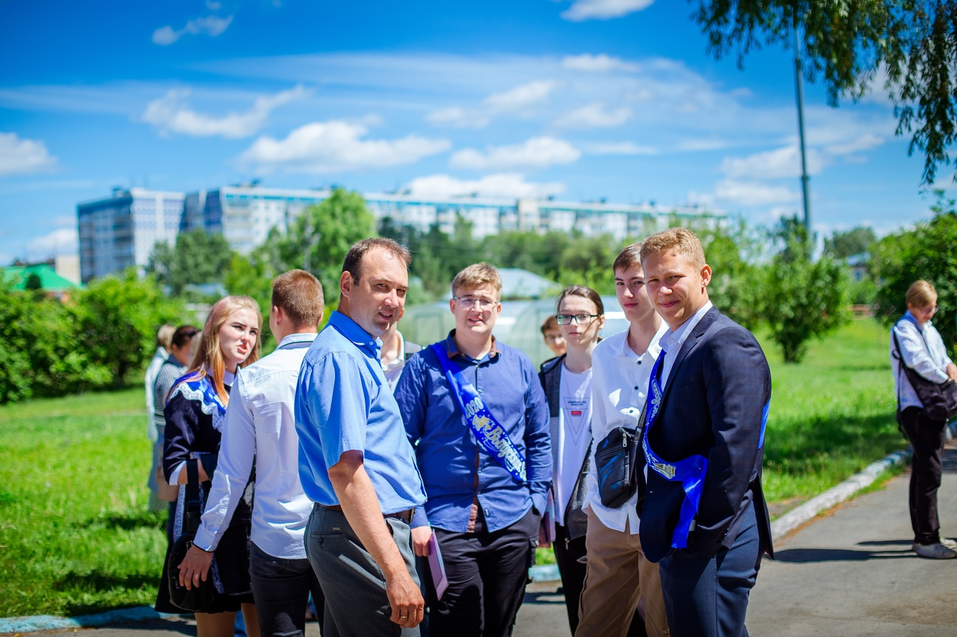
БАЛАНС ФОРМАЛЬНОГО И НЕФОРМАЛЬНОГО

Slide 9
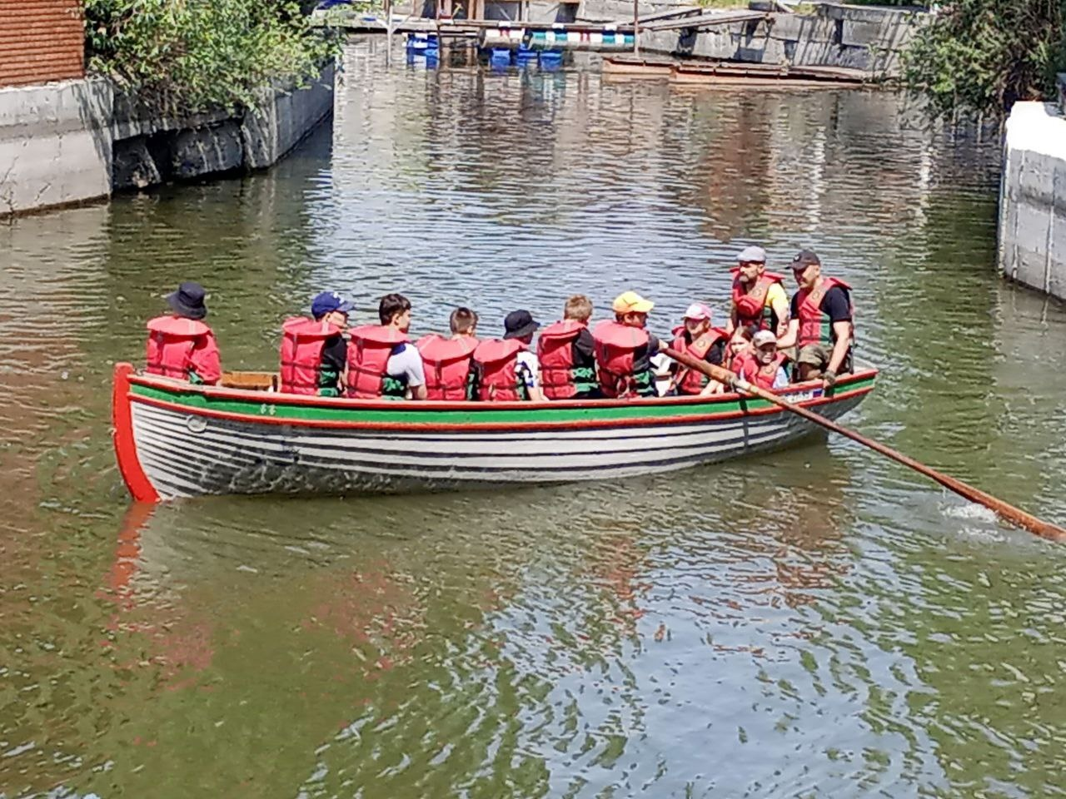
ОБЩЕЕ ДЕЛО

Slide 10
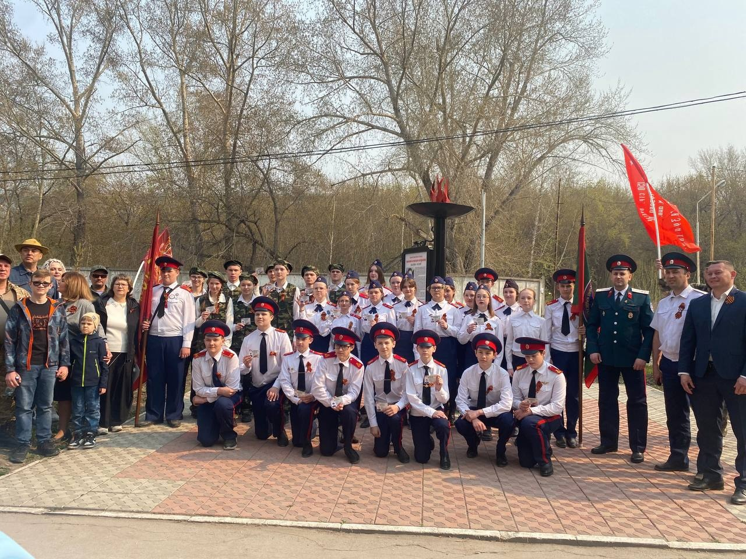
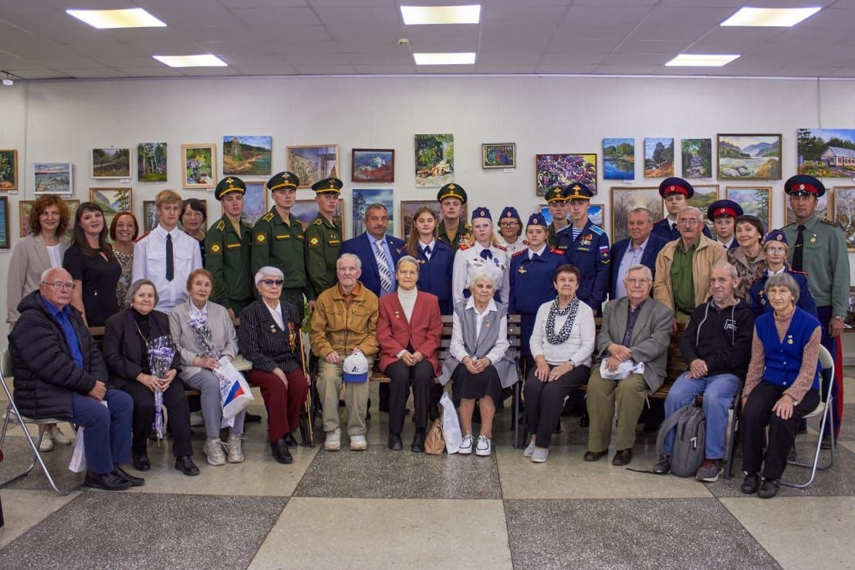
ПАТРИОТИЗМ

Slide 11
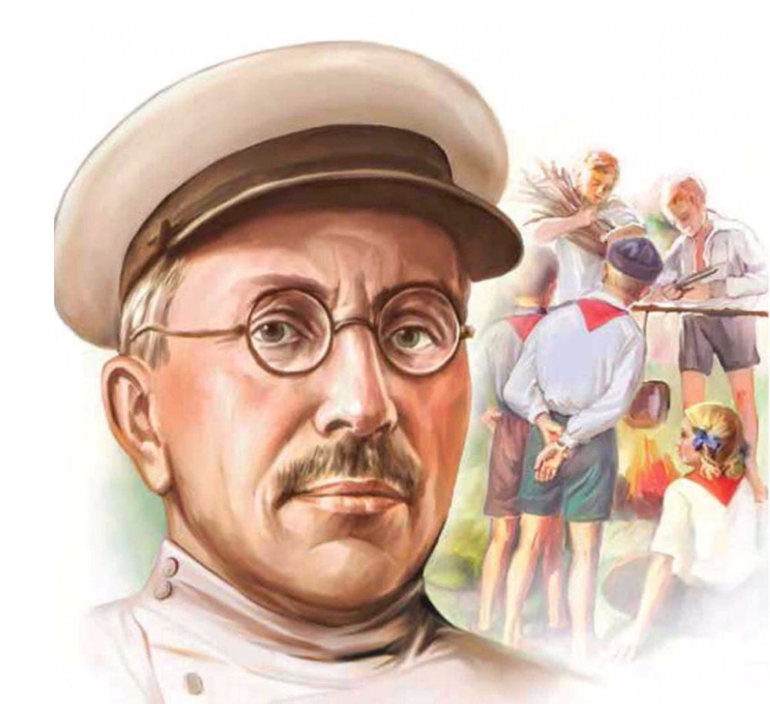
СПАСИБО ЗА ВНИМАНИЕ!
Наши дети — это наша старость. Правильное воспитание — это наша счастливая старость, плохое воспитание — это наше будущее горе, это наши слезы, это наша вина перед другими людьми.
(Антон Семенович Макаренко)

